Slide 1
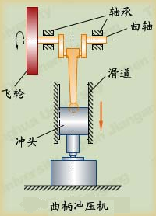
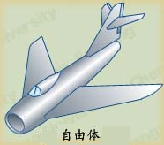
第三章 物体的受力分析
§3-1 常见约束和约束反力（书§1.3）
1.自由体和非自由体
*在空间的位移不受任何限制的物体称为自由体。
*位移(转角)受到其他物体强制限制的物体称为非自由体。

Slide 2
2. 约束和约束反力
约束⎯
限制非自由体的某些位移(转角) 的其他物体。
约束力或约束反力⎯
约束作用于非自由体上的力称为约束力。
*大小:未知，可利用平衡条件由其他主动力求出.
*方向:总是与所限制的位移方向相反.
*作用点:根据具体约束而定.

Slide 3
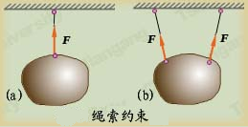
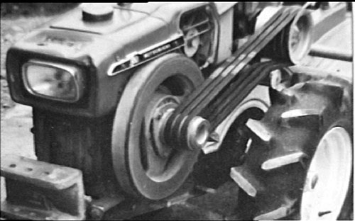

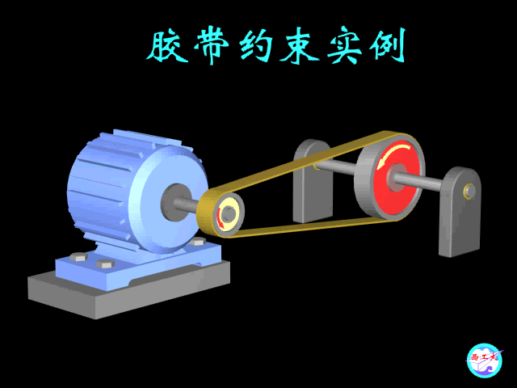
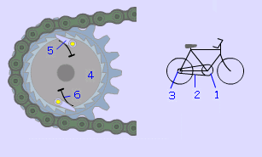
3.常见约束
1. 柔索约束

Slide 4
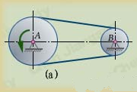
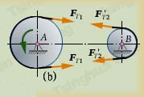
3.常见约束
    约束特性：只承受拉力，阻碍物体沿柔索伸长方向的位移；
约束反力：方向沿柔索背离物体，作用点过接触点。
E
F_{C}
F_{D}
C
D
弹性绳索的
力是约束力？
A
C
D
B
F₁
F′₁
F₂
F′₂

Slide 5
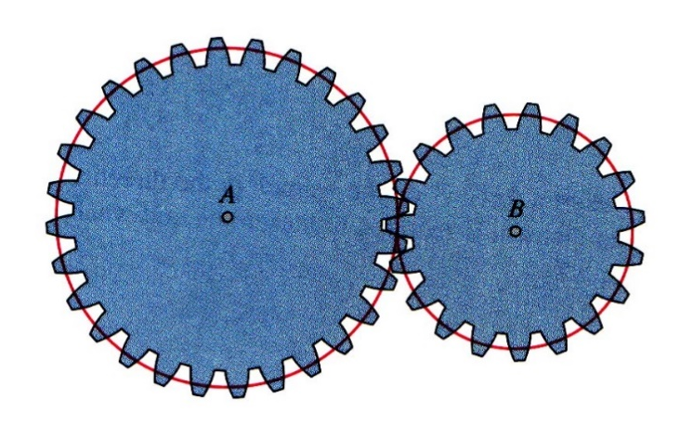
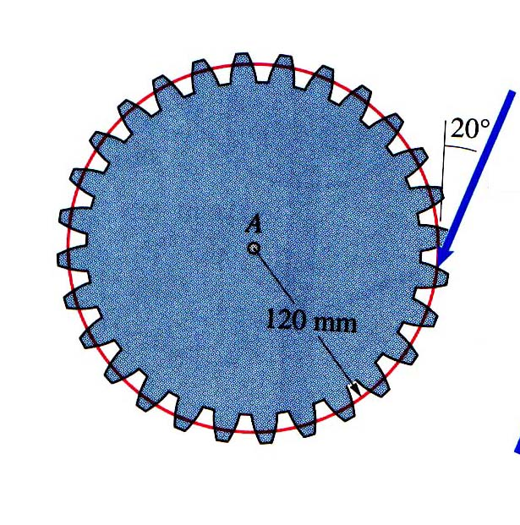
3.常见约束
2.光滑接触面约束
A
A
    约束特性: 只能阻碍物体沿着接触点（面）公法线方向的位移,而不阻碍物体沿接触点（面）切线方向的位移。
约束反力: 过接触点、沿公法线方向、指向被约束物体。
F_{A}
点接触
A
A
F_{A}
F_{A}

Slide 6
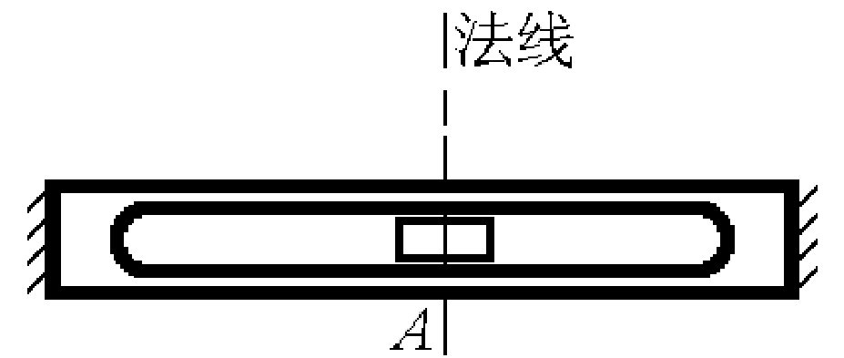
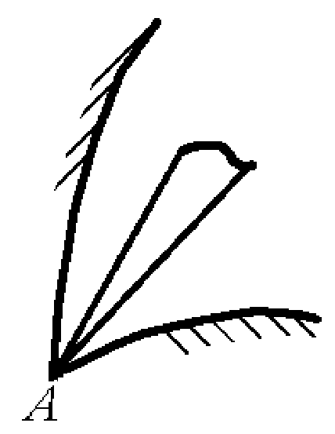
3.常见约束
单面接触
A
F_{N}
双面接触
A
F_{A}
其它情况

Slide 7
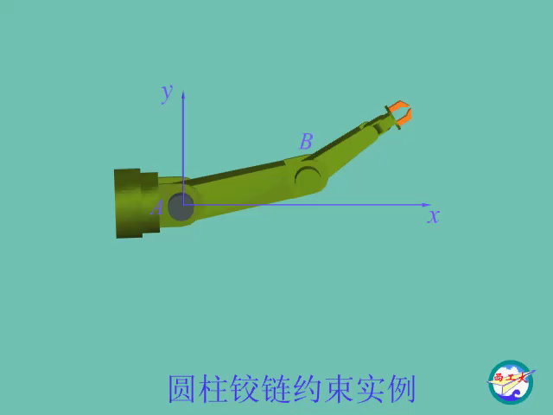
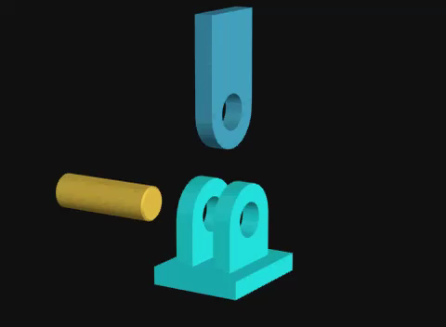
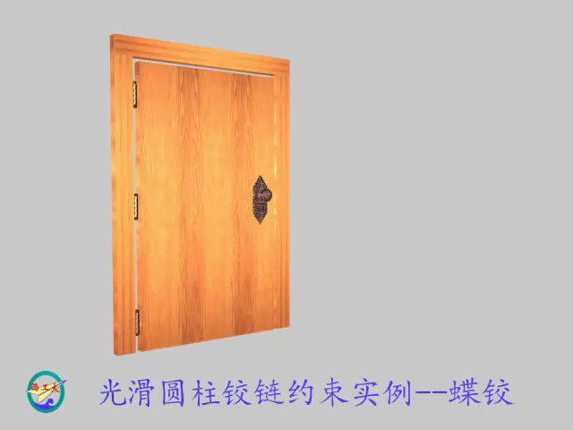
3.常见约束
3. 光滑圆柱铰链约束
    约束结构：两个或两个以上构件上钻同样大小的圆孔，并用圆柱销钉穿入圆孔，将两个物体连接起来。

Slide 8
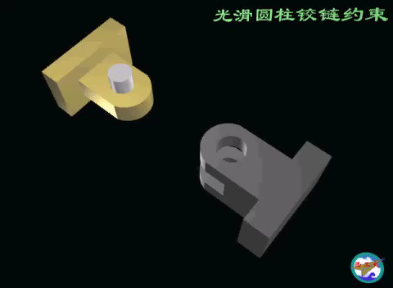
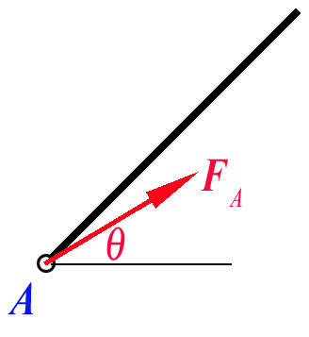
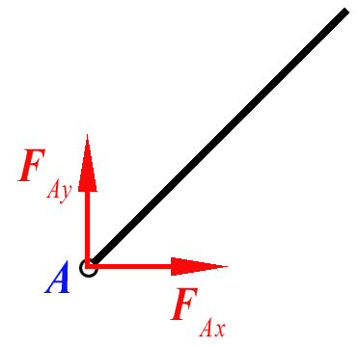
3.常见约束
    约束特性：物体只能绕销钉轴线相对转动，与销钉轴线相垂直的平面内的径向位移被限制。
在分析铰链约束力时，通常把销钉固连在其中一个构件上。
    约束反力：在垂直于销钉轴线的平面内通过圆心，方位和指向不能确定的一个力。
    通常将其表示为大小未知的两个正交分力。
√

Slide 9
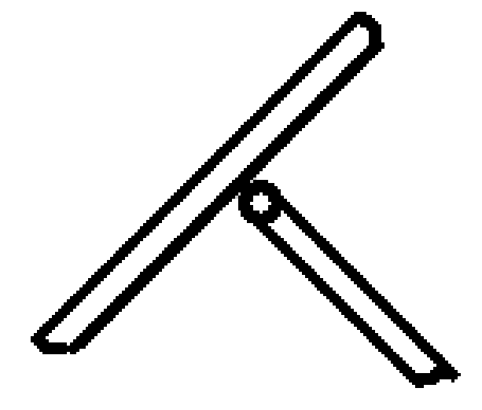
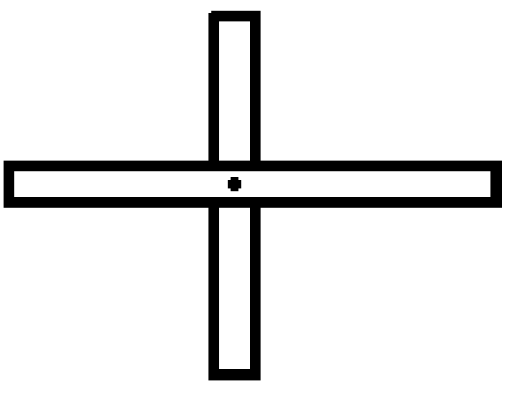
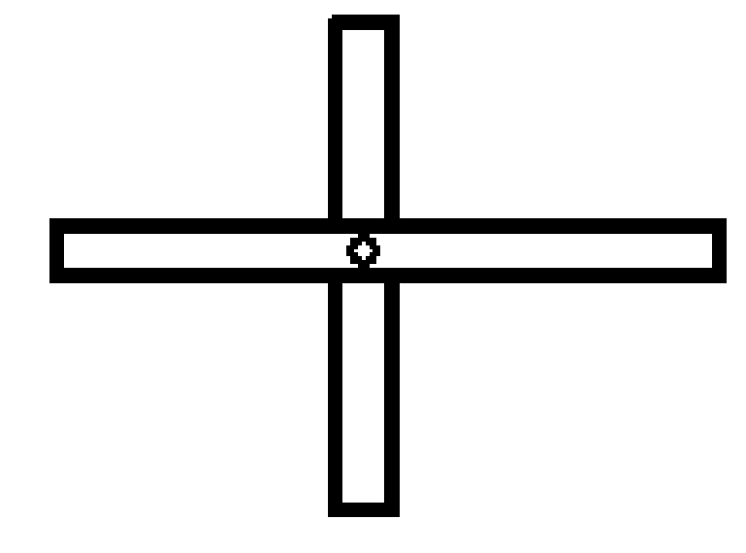
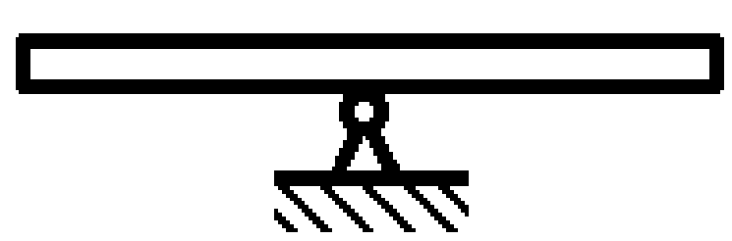
3.常见约束
铰接点不一定总位于构件的一端，如夹子、钳子等。其中圆圈或圆点表示铰链连接。
注意区分全铰和半铰
讨论:1.如果将铰链约束拆成三部分,如何分析？
2.一个销钉连有三个或以上构件？

Slide 10
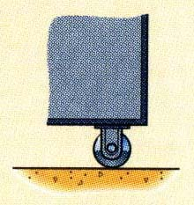
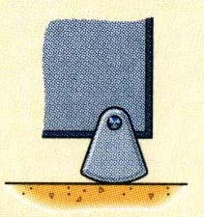
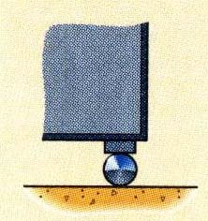
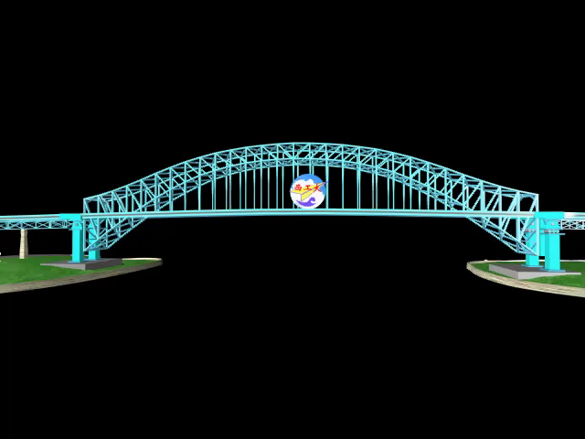
3.常见约束
工程应用
F_{y}
固定铰支座约束
F_{x}
滚动铰支座约束
约束反力:经过铰链中心,沿支撑面法线方向
F

Slide 11
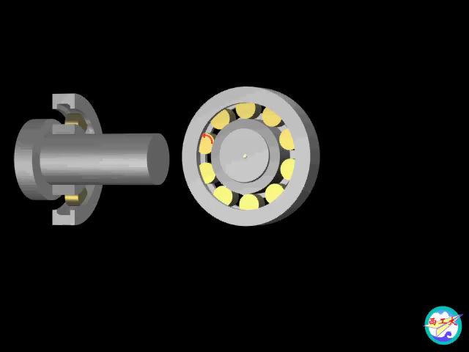
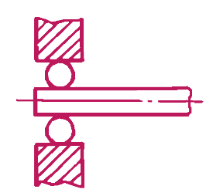
3.常见约束
4. 轴承约束
颈轴承（向心）轴承
    约束特性：轴只能绕其轴线转动，与轴线垂直的平面内的径向位移被限制。
约束反力: 沿轴半径方向两个方位已知、大小未知的力。
F_{y}
F_{x}

Slide 12
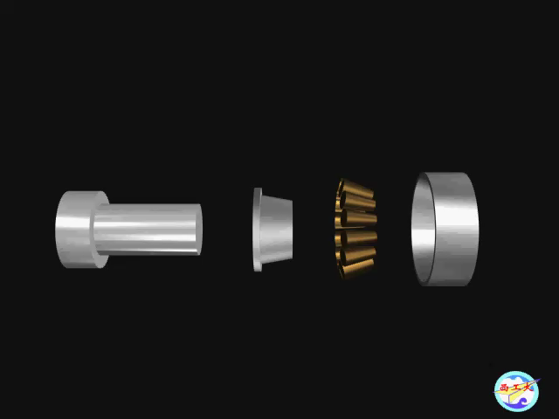
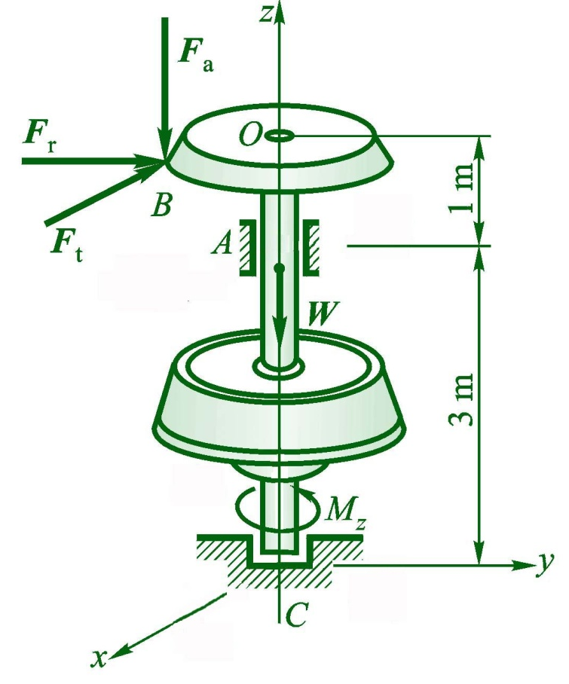
3.常见约束
止推轴承
F_{y}
F_{z}
F_{x}
F_{Ax}
F_{Ay}
止推轴承除了限制转子的径向位移，还限制转子的轴向位移。止推轴承的约束反力为两个径向力和一个轴向力。
F_{Cz}
F_{Cx}
F_{Cy}

Slide 13
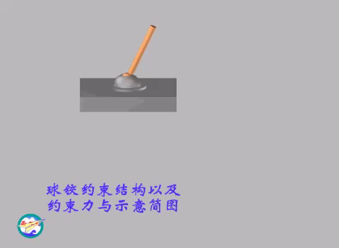
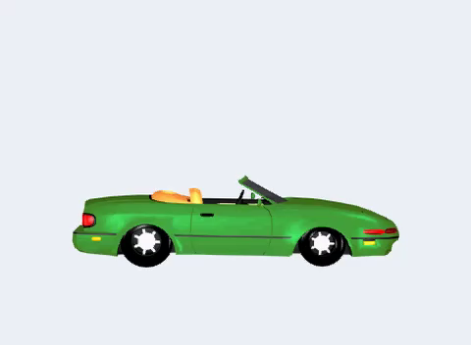
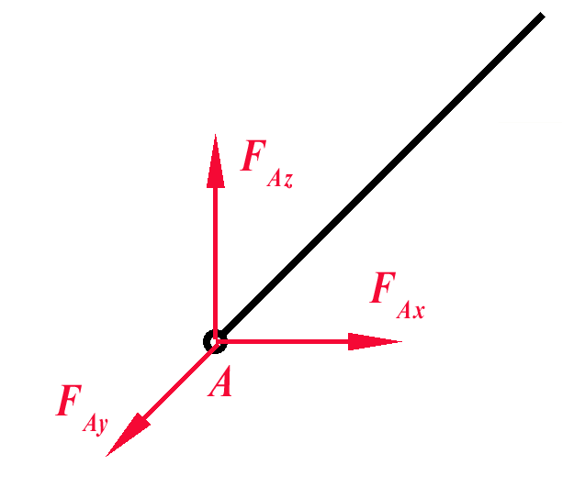
3.常见约束
5.光滑球形铰链约束
约束结构: 由一物体的球部嵌入另一物体的球窝构成。
约束特性: 允许物体绕球心转动,不能沿径向移动。
约束反力: 通过球心,方向不能预先确定,通常用三个正交分力来表示。

Slide 14
3.常见约束
6.链杆(二力杆)约束
1. 仅有两处以铰链（性质同铰链）和其他物体相连.
2. 不计自重.
3. 不再受其它任何力(力偶)作用的直杆或曲杆.
约束反力:沿杆端连线,等值,反向,共线
F
A
A
B
B
F_{C}
C
C
C
F_{C}
D
C
D
F
D
F_{D}
D
F_{D}

Slide 15
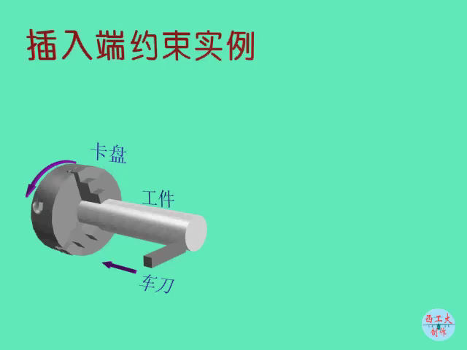
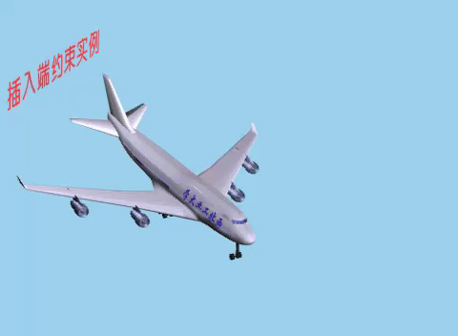
3.常见约束
7.固定端约束
A
B

Slide 16
3.常见约束
    约束特点: 不仅限制物体在固定端处沿任何方向的移动，而且限制物体在固定端处绕任一轴的转动。
    约束反力: 一般在空间力系的情况下,有三个正交约束反力与三个约束力偶；一般在平面力系的情况下，有两个正交约束反力与一个约束力偶。
M_{A}
M_{z}
F_{z}
F_{z}
F_{A}
F_{y}
M_{A}
F_{y}
A
F_{x}
A
M_{y}
A
M_{x}
空间插入端
平面插入端

Slide 17
§3-2 物体的受力分析⋅受力图（书§1-3）
受力分析
针对具体的研究对象,确定出它所受到的全部力(主动力和约束反力)。即真实地反映研究对象的受力信息(方位,作用位置) 。
受力图
以图的方式表示物体上所受的全部力。
受力图是分析、解决力学问题的基础。
研究对象(受力体)
约束反力
施力体

Slide 18
§3-2 物体的受力分析⋅受力图
画受力图的步骤:
1.观察物体系统，识别二力构件;
2.选定合适研究对象，画出所选研究对象的隔离体图（ 取分离体,解除约束)；
3.画出研究对象上受的所有主动力、主动力偶；
4.根据约束类型画出所有的约束反力(力的作用位置,方向,名称)。
系统外物体作用于系统内物体上的力，称为外力；
系统内物体间的相互作用力,称为内力。
系统的内力总是成对出现，不影响系统的平衡
状态，受力图中不应出现内力。

Slide 19
C
例1 受力分析
D
A
B
F_{B}
F_{B}
F_{Ay}
D
D
F_{Ax}
A
B
A
B
F_{A}
G
G

Slide 20
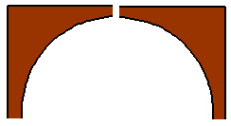


F
例2 三铰拱受力分析
C
A
B
F
C
C
F′_{C}
F_{C}
A
B
F_{A}
F_{B}

Slide 21
F
例3 三铰拱受力分析
C
C
F′_{BC}
F_{BC}
F
B
A
C
F_{A}
F_{B}
A
B
F_{AC}
F
C
C
F′_{AC}
A
B
F_{A}
F_{B}

Slide 22
例3 三铰拱受力分析
F
F_{AC}
F
C
C
C
C
F_{BC}
F′_{BC}
F′_{AC}
B
A
B
A
F_{A}
F_{B}
F_{A}
F_{B}
C
F
C
F_{AC}
F_{BC}
C
F′_{AC}
F′_{BC}
B
A
F_{A}
F_{B}

Slide 23
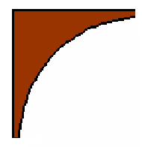
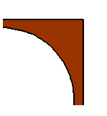
例4 三铰拱受力分析
F₁
F₂
F₁
F₂
C
C
F_{Bx}
B
B
A
F_{Ax}
A
F_{By}
F_{Ay}
F₁
F₂
C
F_{Cx}
F′_{Cx}
C
F′_{Cy}
F_{Cy}
F_{Bx}
B
A
F_{Ax}
F_{By}
F_{Ay}

Slide 24
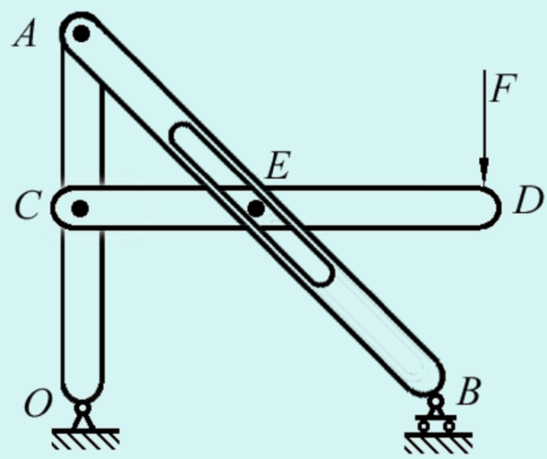
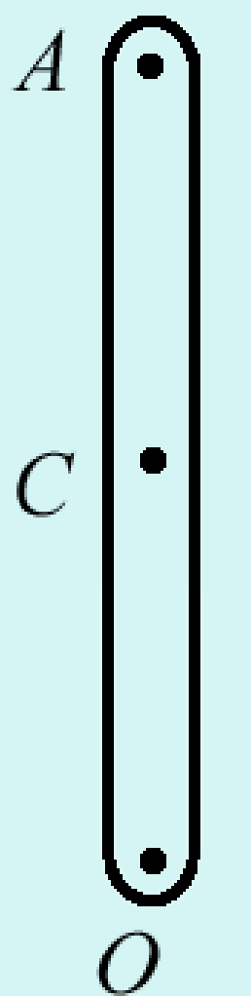
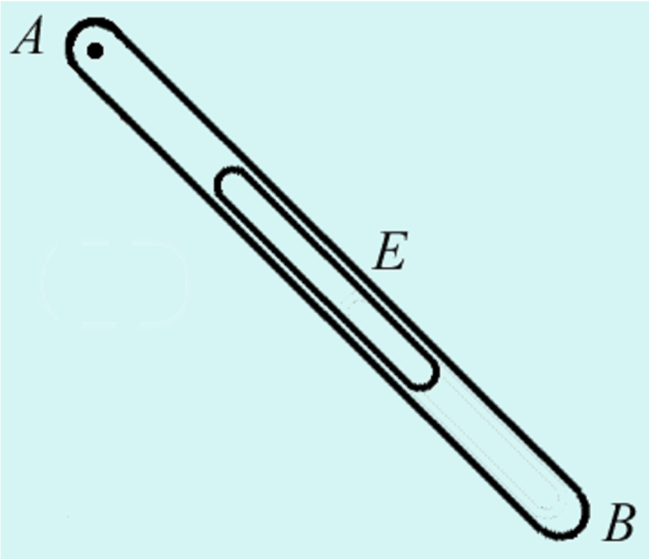
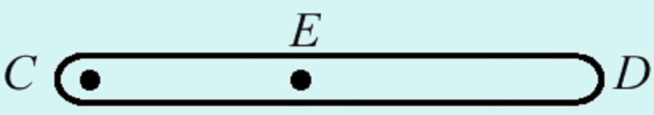
例5 分析图示机构中各构件的受力
F_{Ay}
F_{Ax}
F_{Cy}
F_{Cx}
F_{Oy}
F′_{Ax}
F_{Ox}
F′_{Ay}
F′_{E}
F_{E}
F
F′_{Cx}
F′_{Cy}
若先画CD或AB杆？
F_{B}

Slide 25




例6 试画出杆AB和BC以及滑轮B的受力图。
A
1.杆AB的受力图
2.杆BC的受力图
B
F_{AB}
F′_{BC}
D
A
B
B
F′_{BA}
3. 滑轮B 的受力图
G
F_{CB}
C
C
F_{By}
F_{BA}
F₂
F₂
B
F′_{By}
B
F_{BA}
F_{Bx}
F′_{Bx}
F₁
F_{BC}
F₁
F_{BC}
一般不必将销钉单独作为研究对象

Slide 26
D处，也就是作用在销钉上，若F作用在BCD杆上，则可根据DE杆力偶不能和力平衡，从而判断出D处约束反力的方向，则两杆的受力图分别为1-6(c) 、(d)，若F作用在DE杆上，则两杆的受力图分别为1-6(e) 、(f)。
例7 分析如图结构中各构件及整体的受力
q
q
F
M
F_{Bx}
C
E
K
K
B
H
45°
D
B
F_{E}
F_{By}
30°
M_{A}
O
M_{A}
F_{OC}
A
F_{Ax}
A
F_{Ax}
F_{Ay}
F_{Ay}
q
F
F′_{Bx}
F_{Dx}
F′_{Dx}
M
D
E
B
H
C
45°
F_{Dy}
D
F_{E}
F_{CO}
F′_{Dy}
F′_{By}
30°
q
M
F′_{Bx}
F
E
D
D
B
H
C
45°
F′_{D}
F_{E}
F′_{By}
F_{CO}
F_{D}
30°
铰链处一个方位未知的力（二力杆、三力平衡汇交、力偶平衡）

Slide 27
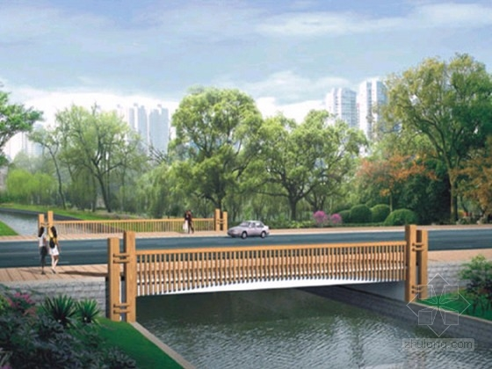
拓展思考
力学建模与力学简图
q
A
B
结构：刚体、平面、简化形状和尺寸
约束：光滑、简化
载荷：集中力、分布力

Slide 28
本章小结
1. 常见约束及其约束反力。
2. 物体的受力分析和受力图是研究物体平衡和运动的前提。
受力图是建立平衡方程的重要依据,必不可少.
不同研究对象的受力图应分别绘制,不能拼图.
解除约束才有相应的约束反力,不能主观想象.
约束反力务必与其约束特性一致.
所有力均应按照力的三要素以矢量在图中表示,并标出相应力的名称.
作用力与反作用力原理必须严格遵守.

